Slide 1
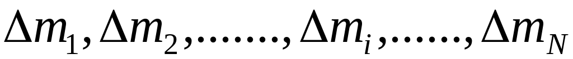
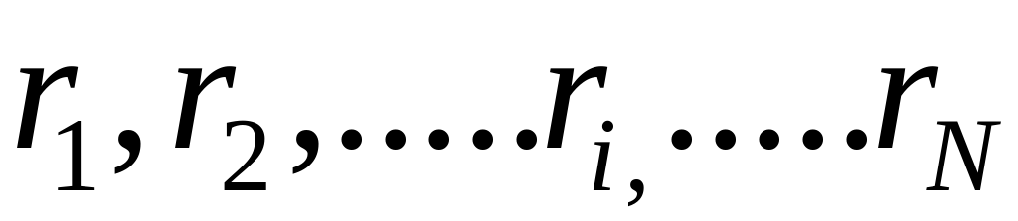
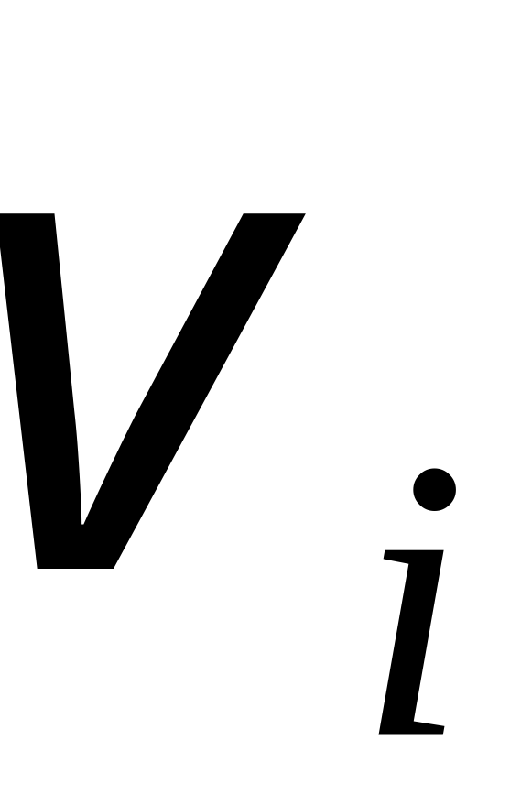
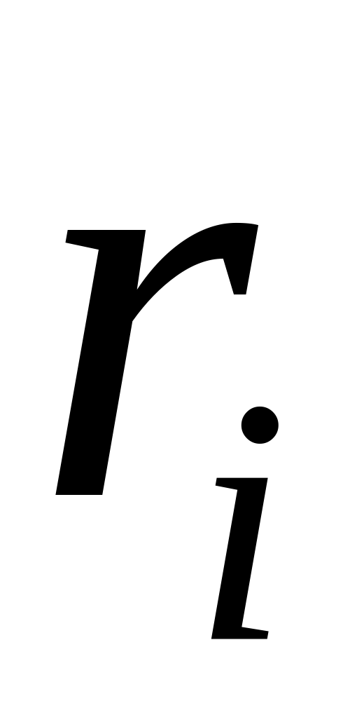
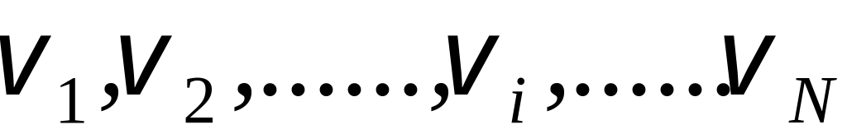
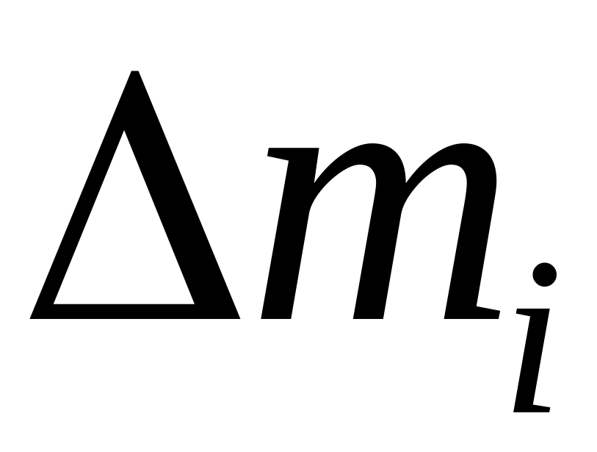
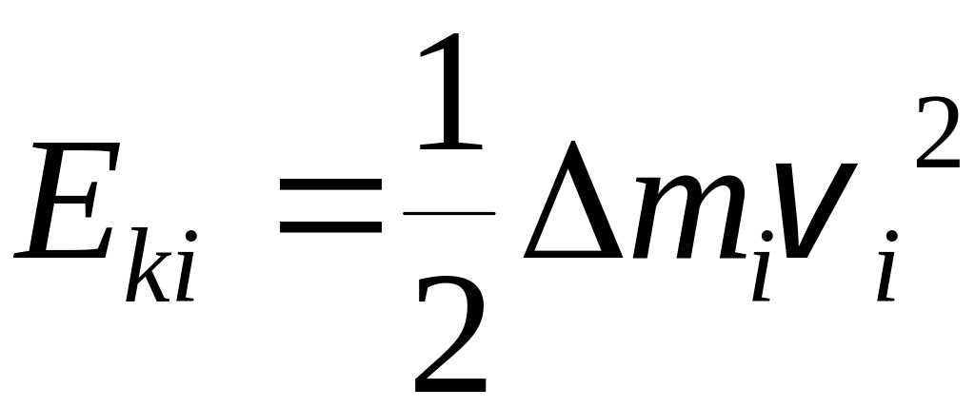
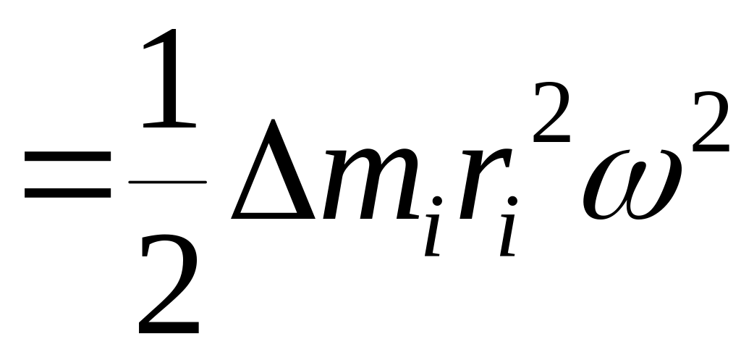
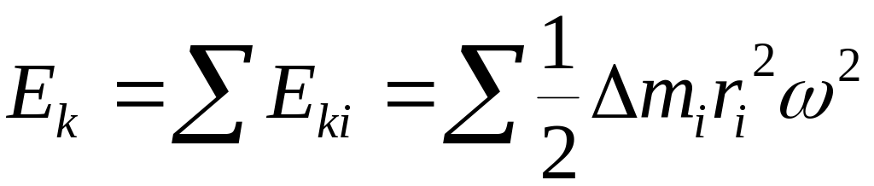
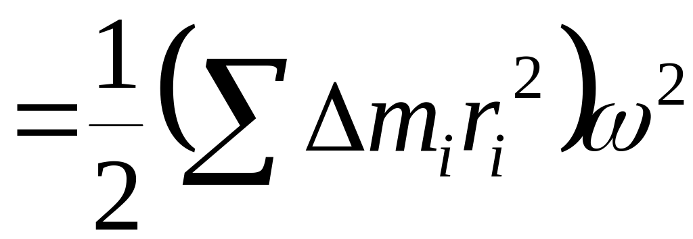
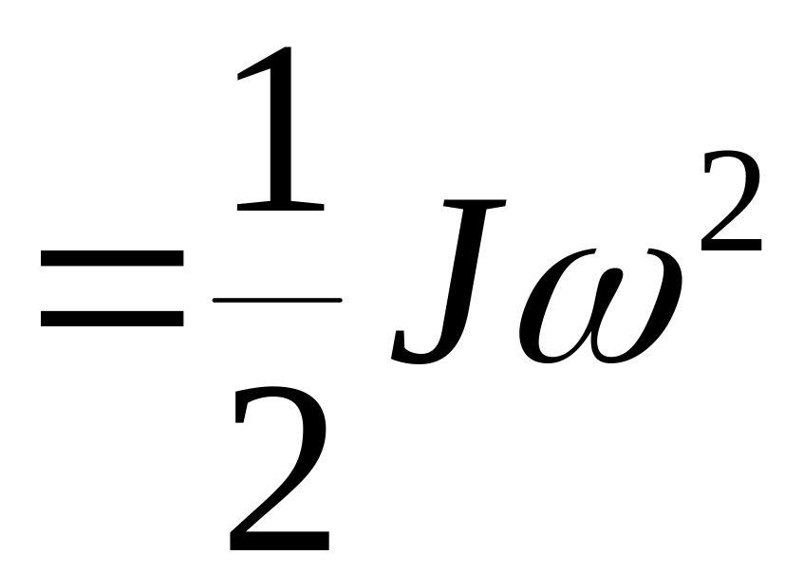
5.3 转动中的功和能
一. 转动动能
设系统包括有 N 个质量元
z
ω
P
O
•
取
,其动能为
各质量元速度不同，
但角速度相同
刚体的总动能
结论：绕定轴转动刚体的动能等于刚体对转轴的转动惯量与其角速度平方乘积的一半。

Slide 2
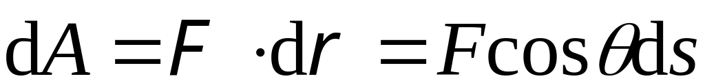
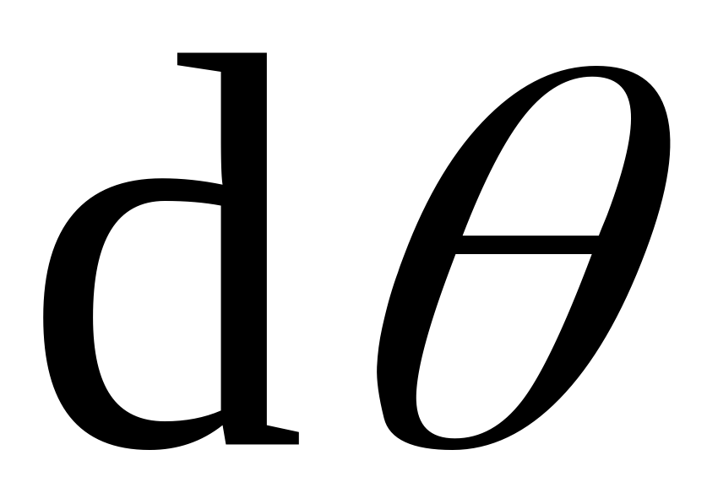
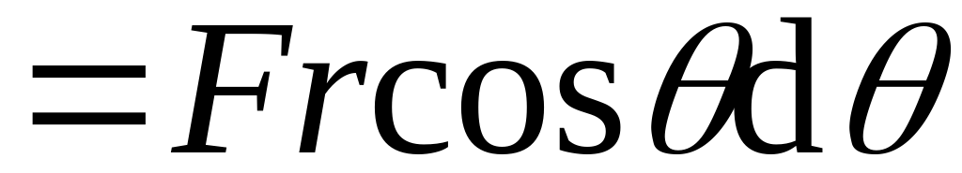
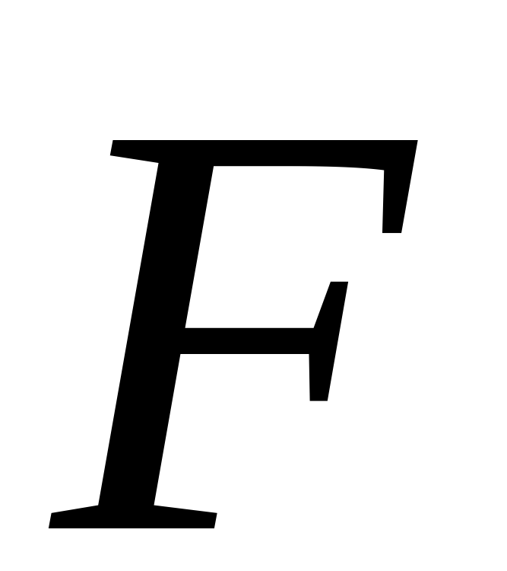
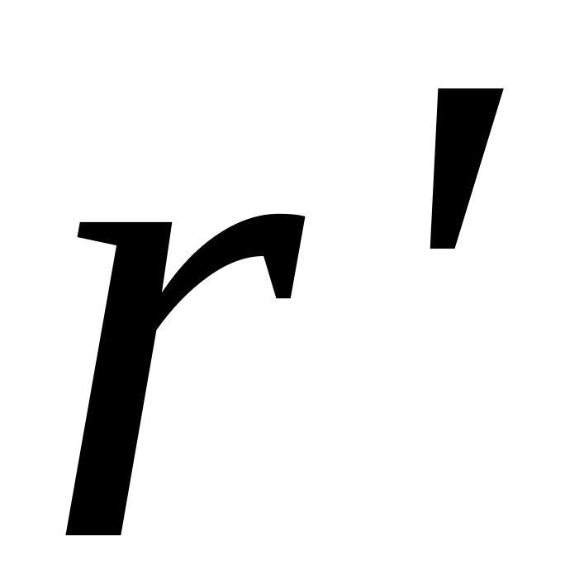
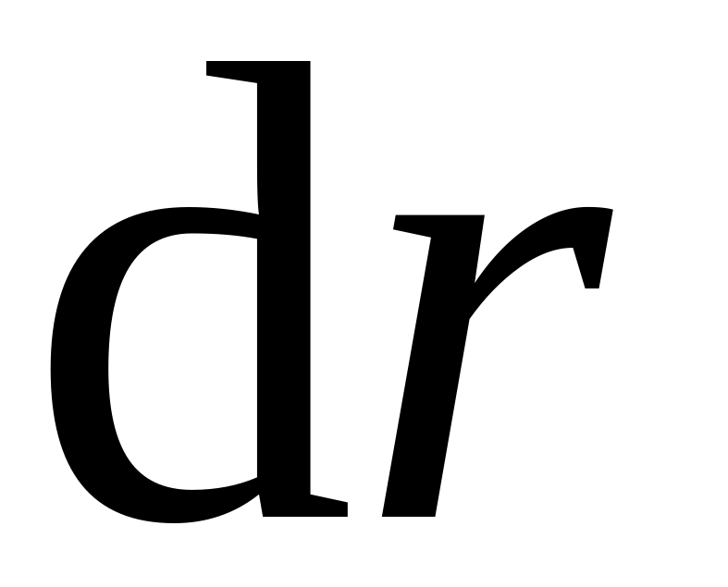
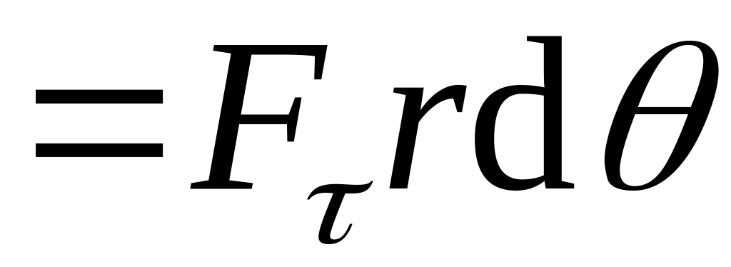
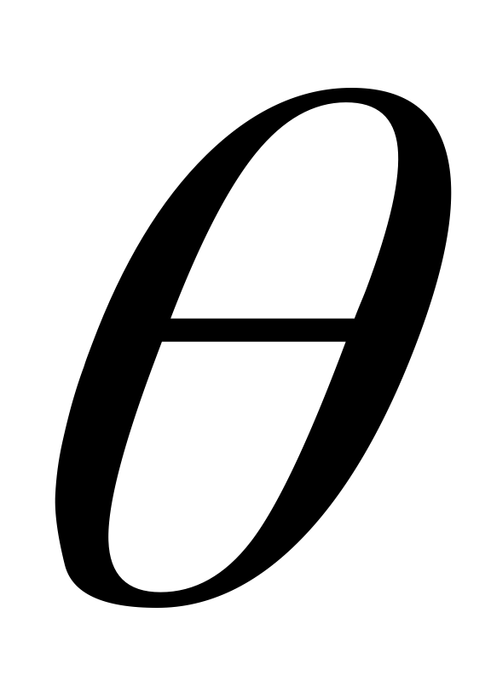
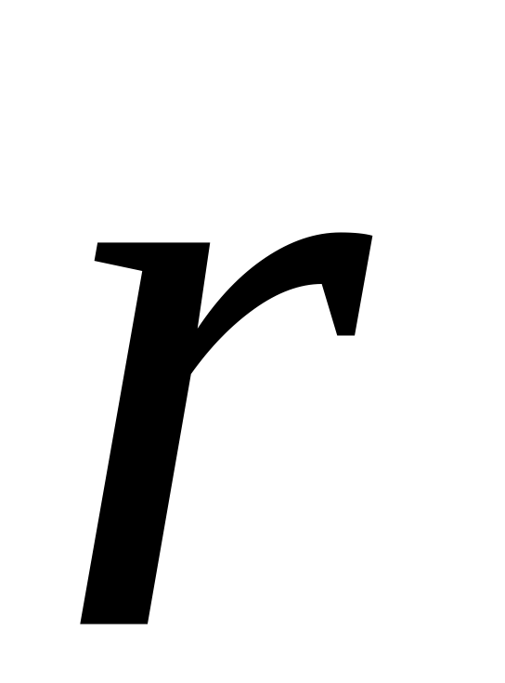

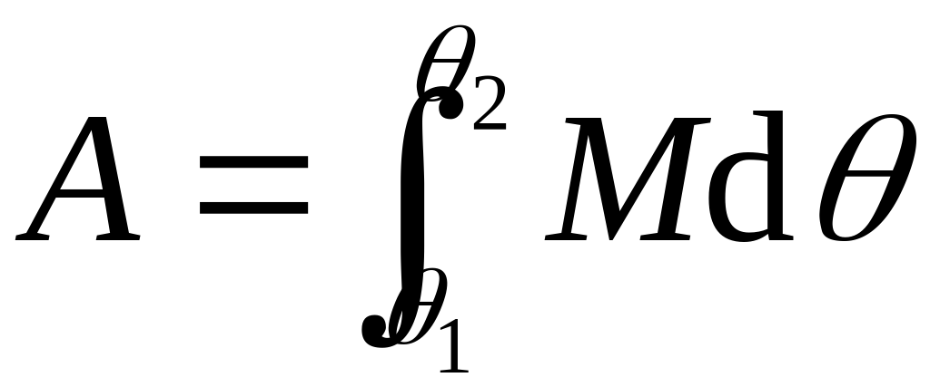
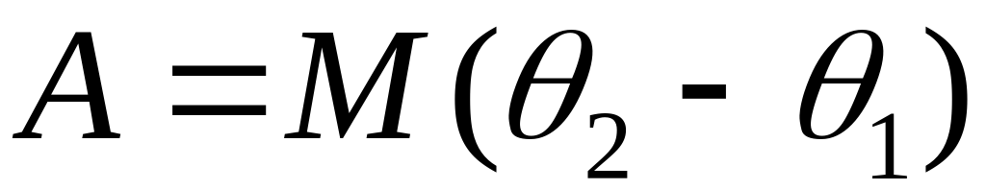
二. 力矩的功
力的累积过程——力矩的空间累积效应
•
功的定义
ω
O
.
P
力矩作功的微分形式
•
对一有限过程
( 积分形式 ）
若 M = C

Slide 3
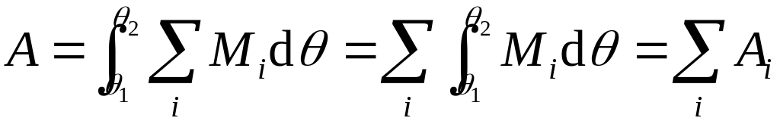
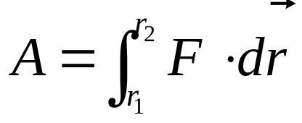
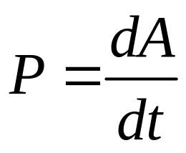
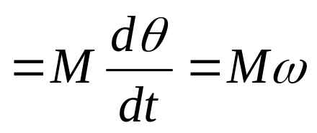
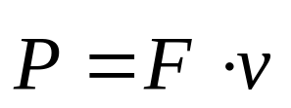
讨 论
(1) 合力矩的功
(2) 力矩的功就是力的功（力作的功在刚体转动中的
特殊表示形式）。
(3) 内力矩作功之和为零。
三、力矩的功率

Slide 4
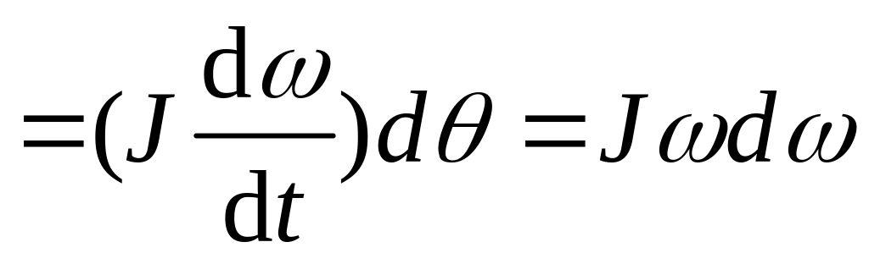
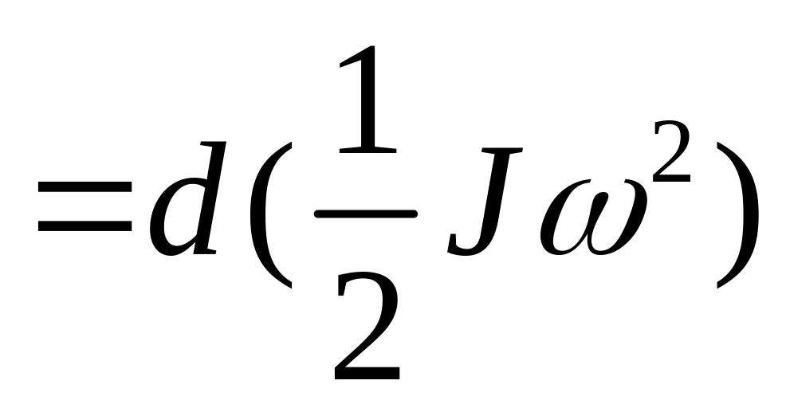
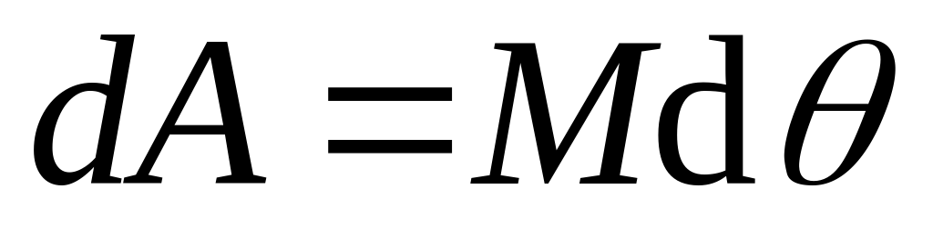
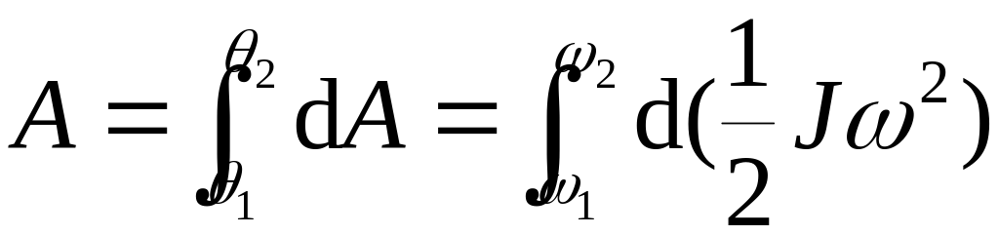
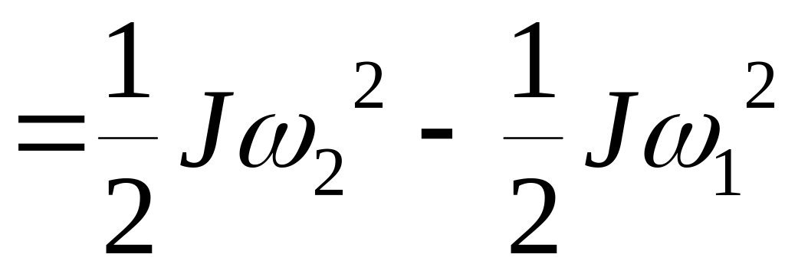

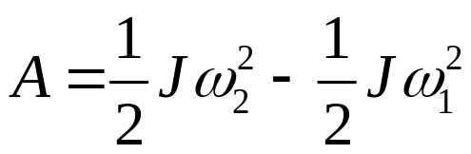
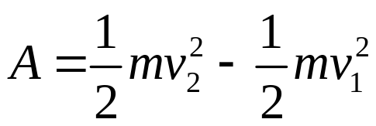
四. 转动动能定理
—— 力矩功的效果
对于一有限过程
合外力矩对绕定轴转动刚体所作的功等于刚体转动动能的增量（定轴转动的动能定理）
说明：
力的空间累积效应 力的功,动能,动能定理.
力矩的空间累积效应 力矩的功,转动动能,动能定理.

Slide 5
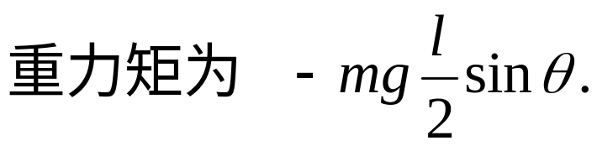

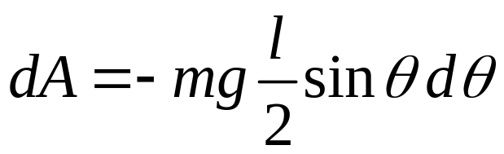


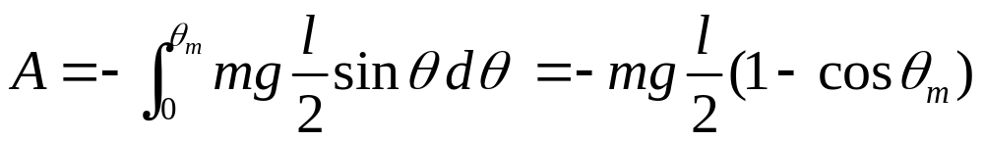


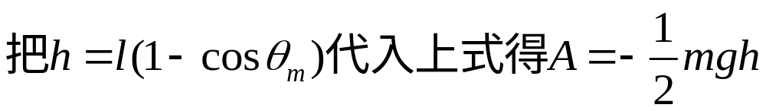




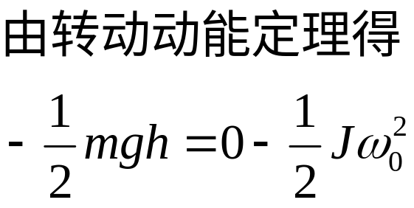
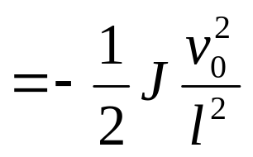
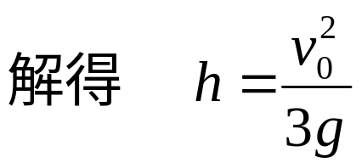
例题1 一长为 l ，质量为m 的均匀细长杆O A ，可绕通过其一端点O的水平轴在铅垂面内自由摆动，已知另一端点A过最低点时的速率为v₀，杆对通过端点O而垂直于杆长的轴的转动惯量J=(1/3)ml² ，若空气阻力及轴上的摩擦力都可以忽略不计，求杆摆动时A点升高的最大高度。
解：作用于杆的力有重力及轴对杆的支承力N，且N 过o点。

Slide 6
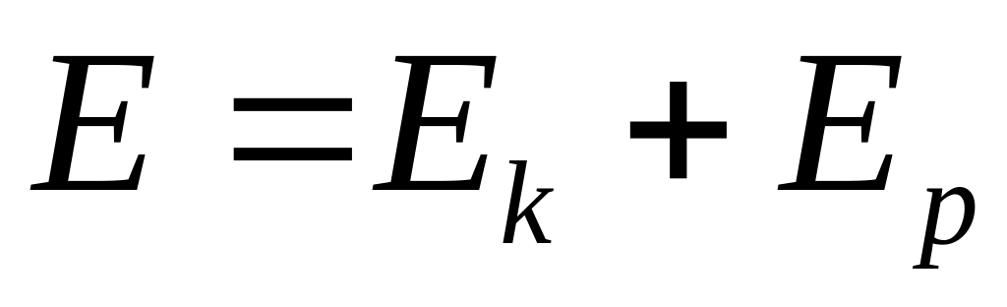
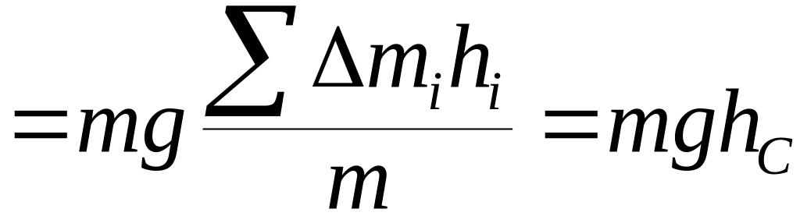
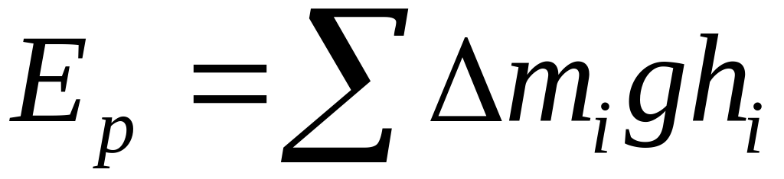
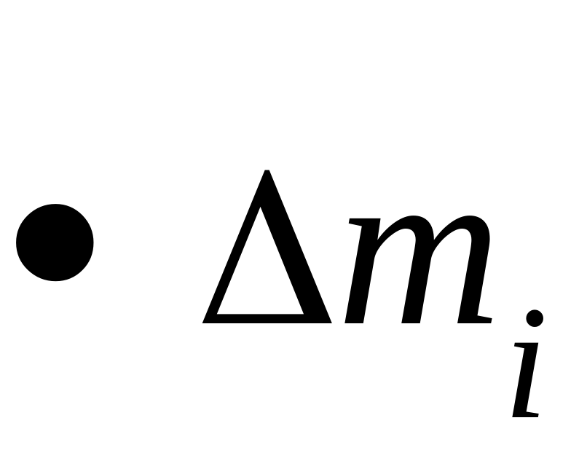

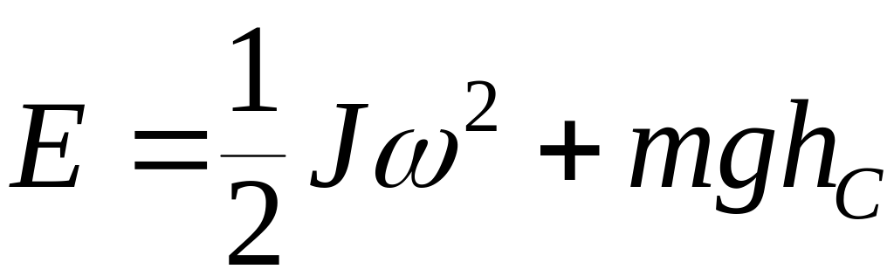
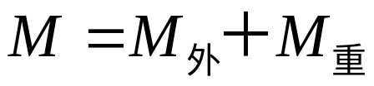
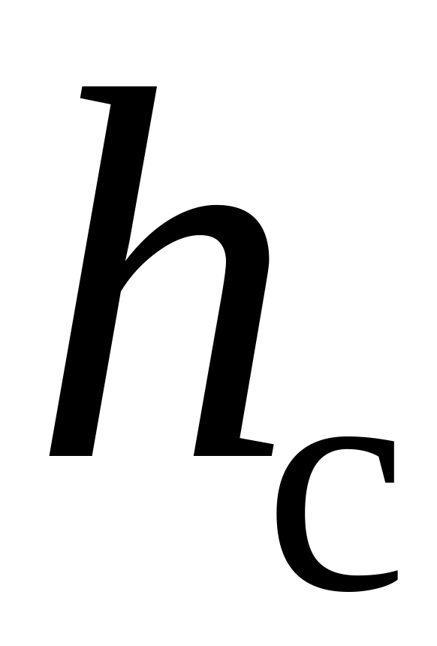
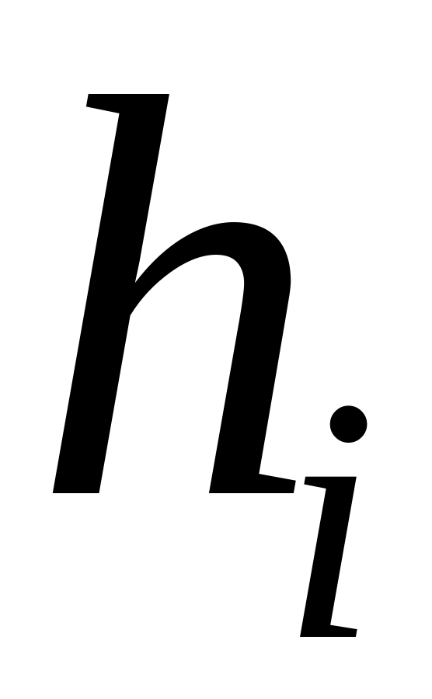
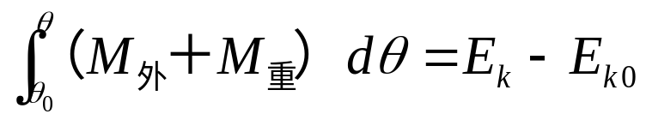




五、刚体的机械能
刚体重力势能
刚体的机械能
质心的势能
一个不太大的刚体的重力势能和它的全部质量集中在质心时所具有的势能一样。
刚体的机械能守恒
推广：对含有刚体和质点复杂系统，若外力不做功，且内力都是保守力，则系统机械能守恒。

Slide 7











例题2 如图所示，滑轮转动惯量为0.01kg·m²，半径为7cm，物体质量为5kg，由一绳与倔强系数k =200N/m的弹簧相连，若绳与滑轮间无相对滑动，滑轮轴上的摩擦忽略不计，求：(1)当绳拉直，弹簧无伸长时，使物体由静止而下落的最大距离；(2)物体速度达到最大值的位置及最大速率。
解：(1)设物体下落最大距离为h，开始时物体所在位置为重力势能零点，则根据机械能守恒：

Slide 8





5.4 对定轴的角动量守恒
一. 质点动量矩 (角动量)定理和动量矩守恒定律
1. 质点的动量矩(对O点)
ϕ
O
S
其大小
特例：质点作圆周运动

Slide 9







2. 质点的动量矩定理
(质点动量矩定理的微分形式)
(质点动量矩定理的积分形式)
质点所受合力矩的冲量矩等于质点的动量矩的增量

Slide 10




3、质点的动矩量守恒定律
→ 质点的动量矩守恒。
质点的动量矩守恒定律：当质点所受对参考点O的合力矩为零时，质点对该参考点O的动量矩为一恒矢量。

Slide 11








二、刚体定轴转动的动量矩定理和动量矩守恒定律
1、刚体定轴转动的动量矩
刚体上任一质点对 Z 轴的动量矩都具有相同的方向
O
•
(所有质元的动量矩之和)
由转动定律
动量矩定理微分形式
（动量矩定理积分形式）
转轴给定时,作用于刚体的冲量矩等于角动量的增量。

Slide 12



2、刚体定轴转动的动量矩守恒定律
⎯→动量矩守恒定律
对于一质点系，如果它受到对于某一固定轴的合力矩为零，则它对这一固定轴的角动量保持不变。
讨 论
J 不变, ω不变.
守恒条件：M＝0
J 减小, ω增大; J 增大, ω减小.
内力矩不改变系统的角动量.
在冲击等问题中
常量

Slide 13

有许多现象都可以用动量矩守恒来说明.
花样滑冰
跳水运动员跳水
自然界中存在多种守恒定律
动量守恒定律
能量守恒定律
角动量守恒定律
电荷守恒定律
质量守恒定律
宇称守恒定律等

Slide 14










关于系统守恒的讨论
子弹击入沙袋
细绳质量不计
子弹击入杆
圆锥摆
以子弹和沙袋为系统
以子弹和杆为系统
圆锥摆系统
动量守恒；
动量不守恒；
动量不守恒；
角动量守恒；
角动量守恒；
角动量守恒；
机械能不守恒 .
机械能不守恒 .
机械能守恒 .

Slide 15




例1 质量很小长度为l 的均匀细杆,可绕过其中心 O并与纸面垂直的轴在竖直平面内转动.当细杆静止于水平位置时, 有一只小虫以速率 垂直落在距点O为 l/4 处, 并背离点O 向细杆的端点A 爬行.设小虫与细杆的质量均为m.问:欲使细杆以恒定的角速度转动, 小虫应以多大速率向细杆端点爬行?
解 小虫与细杆的碰撞视为完全非弹性碰撞，碰撞前后系统角动量守恒

Slide 16






由角动量定理
即
考虑到

Slide 17



例2 一杂技演员 M 由距水平跷板高为 h 处自由下落到跷板的一端A,并把跷板另一端的演员N 弹了起来.设跷板是匀质的,长度为l,质量为 ,跷板可绕中部支撑点C 在竖直平面内转动,演员的质量均为m.假定演员M落在跷板上,与跷板的碰撞是完全非弹性碰撞.问演员N可弹起多高?
解 碰撞前 M 落在 A点的速度
M
碰撞后的瞬间, M、N具有相同的线速度
h
N
C
A
B
l/2
l

Slide 18




M
h
N
C
A
把M、N和跷板作为一个系统, 角动量守恒
B
l/2
l
解得
演员 N 以 u 起跳, 达到的高度

Slide 19















例题3 一质量为m，半径为R，高h = R的圆柱体，可绕oo’轴线转动。在圆柱体侧面上开有一与水平成α =45⁰角的螺旋槽，放一质量也为m的小球于槽中。开始时小球由静止从圆柱顶端A受重力作用滑下，圆柱体同时发生转动。设各摩擦均不计，试求当小球滑落到圆柱体底部B时，小球相对圆柱体的速度和圆柱体的角速度。
系统的机械能守恒：

Slide 20
例4： 工程上常用摩擦啮合器使两飞轮以相同的转速一起转动。如图所示，A和B两飞轮的轴杆在同一中心线上，A轮的转动惯量为J_{A}=10kg⋅m²，B轮的转动惯量为J_{B}=20kg⋅m² 。开始时A轮的转速为600r/min，B轮静止。C为摩擦啮合器。求两轮啮合后的转速；在啮合过程中，两轮的机械能有何变化？
A
B
A
B
C
C
ω_{A}
ω
ω

Slide 21


解： 以飞轮A、B和啮合器C作为一系统来考虑，在啮合过程中，系统受到轴向的正压力和啮合器间的切向摩擦力，前者对转轴的力矩为零，后者对转轴有力矩，但为系统的内力矩。系统没有受到其他外力矩，所以系统的角动量守恒。按角动量守恒定律可得
式中ω为两轮啮合后共同转动的角速度，于是

Slide 22



以各量的数值代入得
或共同转速为
在啮合过程中，摩擦力矩作功，所以机械能不守恒，部分机械能将转化为热量，损失的机械能为

Slide 23







第五章 刚体运动学总结
1、描述刚体转动的物理量
角位移
与线量的关系
角速度
角加速度
2、刚体定轴转动定律

Slide 24








力矩
方向：右手法则
转动惯量：
3、刚体转动的动能定理
力矩的功
刚体定轴转动动能

Slide 25







4、刚体定轴转动动量矩原理
或
当

Slide 26




















质点运动与刚体定轴转动对照表
质点运动
刚体定轴转动
质 量
转动惯量
力
力矩
第二定律
转动定律
动 量
角动量
动量定理
角动量定理
动量守恒
角动量守恒
力 的 功
力矩的功
动 能
转动动能
动能定理
转动动能定理

